Slide 1
Efektywne przeszukiwanie zasobów sieci dla celów prowadzonych czynności służbowych

Slide 2
Część VI - System Informacji Podatkowej i Centralna Baza Orzeczeń Sądów Administracyjnych

Slide 3
Lekcja 1 – System Informacji Podatkowej

Slide 4
Cele lekcji
Uczestnikowi szkolenia opisana zostanie wyszukiwarka Ministerstwa Finansów Systemu Informacji Podatkowej (SIP) i pokazane zostaną sposoby przeszukiwania zawartości archiwum pisemnych interpretacji przepisów prawa podatkowego (interpretacje indywidualne) oraz zawartości archiwum orzecznictwa sądów w sprawach podatkowych i interpretacji organów podatkowych.

Slide 5
Wyszukiwarka SIP
Wyszukiwarka Ministerstwa Finansów Systemu Informacji Podatkowej (SIP) umożliwia przeszukiwanie zawartości archiwum pisemnych interpretacji przepisów prawa podatkowego (interpretacje indywidualne) oraz przeszukiwanie zawartości archiwum orzecznictwa sądów w sprawach podatkowych i interpretacji organów podatkowych.
sip.mf.gov.pl
Wyszukiwarka interpretacji i orzeczeń podatkowych (System Informacji Podatkowej):
Interpretacje ogólne/indywidualne
Archiwum zawiera pisemne interpretacje przepisów prawa podatkowego (interpretacje indywidualne) wydawane - na podstawie art. 14b § 1 i § 6 ustawy z dnia 29 sierpnia 1997r. - Ordynacja podatkowa (Dz. U. z 2005r. nr 8 poz. 60 ze zm.) wraz z wnioskami o wydanie interpretacji indywidualnych.
Archiwum wydanych interpretacji
Archiwum zawiera:
orzeczenia - w sprawach podatkowych - Trybunału Konstytucyjnego,
uchwały i orzeczenia - w sprawach podatkowych - Sądu Najwyższego,
uchwały i wybrane, najistotniejsze orzeczenia Naczelnego Sądu Administracyjnego,
urzędowe interpretacje przepisów prawa podatkowego, dokonywane przez Ministra Finansów,
wybrane wyjaśnienia Ministerstwa Finansów przepisów prawa podatkowego,
informacje o zakresie stosowania przepisów prawa podatkowego, udzielane podatnikom (płatnikom, inkasentom), na ich żądanie, przez organy podatkowe na podstawie art. 14a § 1 i art. 14b § 3 ustawy z dnia 29 sierpnia 1997 r. - Ordynacja podatkowa (Dz. U. Nr 137, poz. 926 ze zm.).

Slide 6
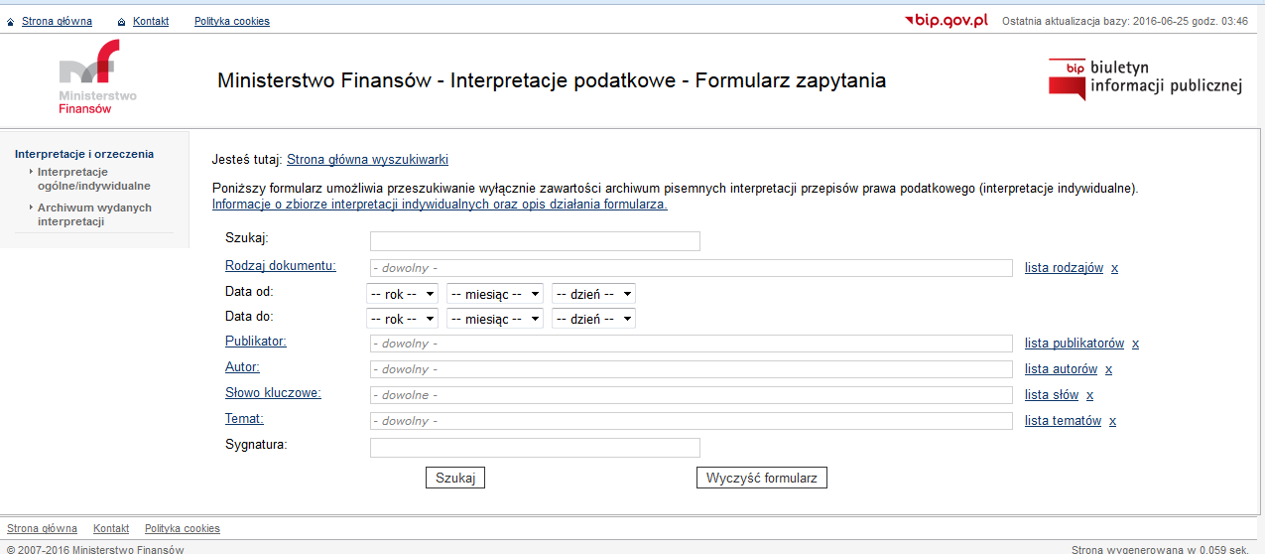
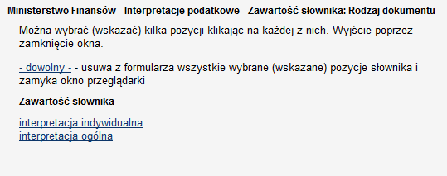
Wyszukiwarka SIP
Sugestie trenera dotyczące ekranu:
SIP1a.tif
SIP1a1.tif - Lista dokumentów do wyboru
Pole umożliwia również wyszukiwanie pełnotekstowe. Działa ono następująco:
Jeżeli wpisany został ciąg znaków bez przerwy (spacji), zostanie wyszukany zadany ciąg znaków.
Jeżeli wpisane zostały ciągi znaków oddzielone przerwą (przerwami), domyślnie zastosowany zostanie operator OR, tzn. na liście wyników wyszukiwania znajdą się wszystkie dokumenty, które zawierają choćby jeden z wpisanych ciągów znaków.
Połączenie ciągów znaków operatorami OR (lub znakiem "+") lub AND daje w wyniku sumę łączną lub zbiór wspólny dokumentów wyszukanych, tzn. - w pierwszym przypadku - na liście wyników wyszukiwania znajdą się wszystkie dokumenty, które zawierają choćby jeden z wpisanych ciągów znaków, a w drugim przypadku - na liście wyników wyszukiwania znajdą się wszystkie dokumenty, które zawierają każdy z zadanych ciągów znaków.
Podanie ciągów znaków w cudzysłowu powoduje wyszukanie dokładnie takiej jak podana sekwencja znaków.
Jest bez znaczenia dla wyniku wyszukiwania, czy wyraz rozpoczyna się małą czy dużą literą.
Prowadzi do formularza umożliwiającego przeszukiwanie wyłącznie zawartości archiwum pisemnych interpretacji przepisów prawa podatkowego (interpretacje indywidualne).
Lista dokumentów do wyboru. Można wybrać (wskazać) kilka pozycji klikając na każdej z nich. Wyjście poprzez zamknięcie okna.
Prowadzi do formularza umożliwiającego przeszukiwanie wyłącznie zawartości archiwum orzecznictwa sądów w sprawach podatkowych i interpretacji organów podatkowych.
Pola: Rodzaj dokumentu, Publikator, Autor, Słowo kluczowe, Temat wypełnić należy przy pomocy list (słowników). „X” czyści wybrane elementy list.

Slide 7
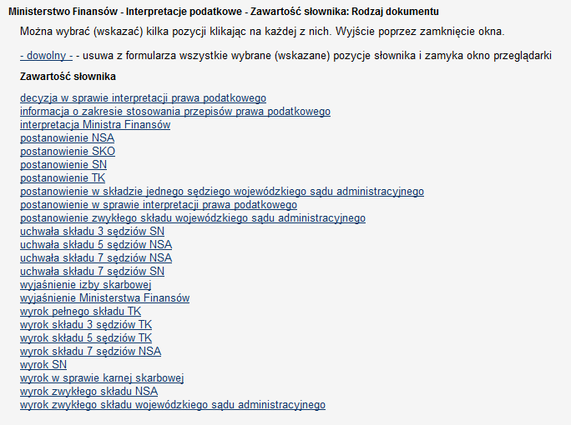
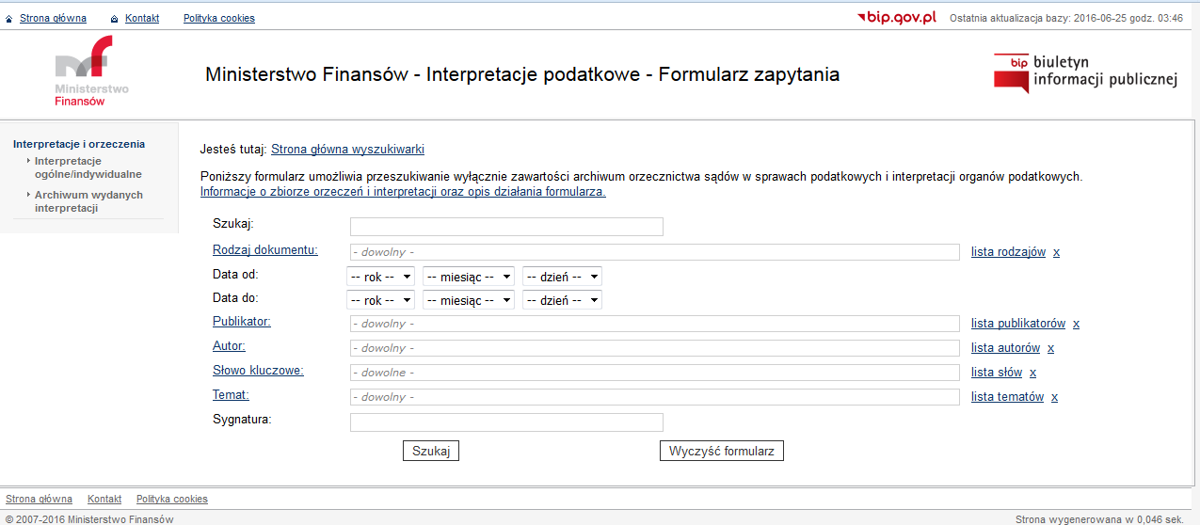
Wyszukiwarka SIP
Sugestie trenera dotyczące ekranu:
SIP1b.tif
SIP1b1.tif - Lista dokumentów do wyboru
Prowadzi do formularza umożliwiającego przeszukiwanie wyłącznie zawartości archiwum pisemnych interpretacji przepisów prawa podatkowego (interpretacje indywidualne).
Pole umożliwia również wyszukiwanie pełnotekstowe. Działa ono następująco:
Jeżeli wpisany został ciąg znaków bez przerwy (spacji), zostanie wyszukany zadany ciąg znaków.
Jeżeli wpisane zostały ciągi znaków oddzielone przerwą (przerwami), domyślnie zastosowany zostanie operator OR, tzn. na liście wyników wyszukiwania znajdą się wszystkie dokumenty, które zawierają choćby jeden z wpisanych ciągów znaków.
Połączenie ciągów znaków operatorami OR (lub znakiem "+") lub AND daje w wyniku sumę łączną lub zbiór wspólny dokumentów wyszukanych, tzn. - w pierwszym przypadku - na liście wyników wyszukiwania znajdą się wszystkie dokumenty, które zawierają choćby jeden z wpisanych ciągów znaków, a w drugim przypadku - na liście wyników wyszukiwania znajdą się wszystkie dokumenty, które zawierają każdy z zadanych ciągów znaków.
Podanie ciągów znaków w cudzysłowu powoduje wyszukanie dokładnie takiej jak podana sekwencja znaków.
Jest bez znaczenia dla wyniku wyszukiwania, czy wyraz rozpoczyna się małą czy dużą literą.
Lista dokumentów do wyboru. Można wybrać (wskazać) kilka pozycji klikając na każdej z nich. Wyjście poprzez zamknięcie okna.
Prowadzi do formularza umożliwiającego przeszukiwanie wyłącznie zawartości archiwum orzecznictwa sądów w sprawach podatkowych i interpretacji organów podatkowych.
Pola: Rodzaj dokumentu, Publikator, Autor, Słowo kluczowe, Temat wypełnić należy przy pomocy list (słowników). „X” czyści wybrane elementy list.
Dokument może zawierać więcej niż jedną sygnaturę. W szczególności, dotyczy to orzeczeń NSA. Orzeczenie NSA ma więcej niż jedną sygnaturę, jeżeli NSA łączy sprawy do wspólnego rozpoznania, przy czym jeżeli sprawy mają nadane przez Sąd kolejne numery, na liście wyników wyszukiwania sygnatura orzeczenia przedstawiana jest łącznie (przykładowo, zamiast I SA/Łd 1415/01, I SA/Łd 1416/01 jest I SA/Łd 1415-1416/01).

Slide 8
Podsumowanie lekcji
Uczestnik szkolenia potrafi użyć wyszukiwarki Ministerstwa Finansów - Systemu Informacji Podatkowej (SIP) i wybrać, adekwatne do sytuacji, pisemne interpretacje czy orzeczenia podatkowe.

